Slide 1

江苏今世缘酒业深度分析报告
基于高盛分析师辩论的多维度解读
江苏今世缘酒业股份有限公司 | 2025年2月
Notes:
大家好，欢迎参加本次关于江苏今世缘酒业的深度分析报告。今天，我们将基于一份高盛分析师的内部辩论记录，从多个维度深入剖析这家区域性白酒龙头企业的现状与未来。希望通过这次分享，能为大家带来一些有价值的思考。

Slide 2





目录 / CONTENTS
01
02
行业属性之争：护城河是否稳固？
商业模式之辩：轻资产优势是否逆转？
03
04
安全边际之考：高ROE能否持续？
资本回报率之核：估值体系是否失效？
05
结论与建议：结构性降级下的投资策略
Notes:
本次报告将分为五个部分。首先，我们将探讨今世缘所处的行业属性，分析其护城河是否依然稳固；其次，深入辩论其商业模式的变化，特别是轻资产模式是否正在变重；接着，我们会考察其安全边际，评估高ROE的可持续性；然后，聚焦资本回报率的核心，判断其估值体系是否已经失效。最后，我们将综合所有分析，得出结论并给出投资建议。

Slide 3

01
行业属性之争
护城河是否稳固？
Notes:
现在，我们进入第一部分：行业属性之争。白酒行业常被认为具有成瘾性和社交属性，拥有天然的护城河。但在当前的市场环境下，今世缘的这条护城河是否依然稳固呢？让我们通过数据来一探究竟。

Slide 4
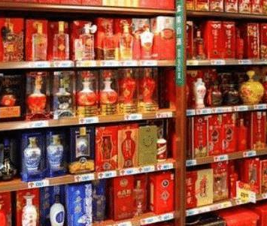



增长神话不再：营收与净利润增速腰斩
核心观点：增长神话破灭
卖方观点认为，2024年公司营收和净利润增速出现断崖式下跌，过去的高速增长阶段可能已经结束。
营收增速断崖式下滑
28% →14.3%(近乎腰斩)
净利润增速大幅放缓
25% →8.8%(暴跌65%)
Notes:
首先看到的是增长数据。卖方分析师指出，2024年今世缘的营收增速从28%大幅下滑至14.3%，几乎腰斩；净利润增速更是从25%暴跌到8.8%。这组数据清晰地表明，公司过去的高速增长阶段可能已经结束，增长神话正在破灭。

Slide 5


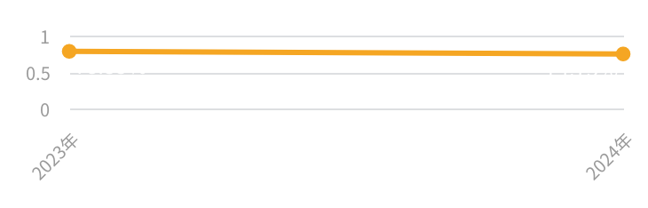
盈利能力承压：毛利率显著下滑
核心观点：利润空间大幅缩水
毛利率下滑是盈利能力下降的直接体现。卖方指出，3.6个百分点的降幅在白酒行业是致命的，显示出成本控制或产品竞争力的隐忧。
2023年毛利率
2024年毛利率
78.35%
74.75%
同比下降 3.6 个百分点 (降幅显著)
毛利率变动趋势 (2023 vs 2024)
Notes:
除了增长放缓，盈利能力也在承压。公司毛利率从2023年的78.35%下降到2024年的74.75%，一年之内下降了3.6个百分点。卖方分析师强调，对于白酒这种高毛利行业来说，如此幅度的下滑是非常危险的信号，直接反映了公司产品竞争力或成本控制能力的下降。

Slide 6





走出江苏，今世缘是谁？
核心挑战：地域性局限
洋河股份 (Yanghe)
省内强劲对手，全国化布局成熟
泸州老窖 (Luzhou Laojiao)
全国性名酒巨头，品牌壁垒高
卖方观点：“走出江苏，今世缘是谁？”在全国化竞争中，品牌认知度面临巨大挑战，需直面行业巨头的围剿。
核心基本盘：江苏市场
Notes:
另一个尖锐的问题是地域性。尽管今世缘在江苏市场根基深厚，但一旦走出江苏，它的品牌认知度和竞争力将面临巨大挑战。正如卖方所问：“走出江苏，今世缘是谁？”在全国化的道路上，它必须直面洋河、泸州老窖等巨头的激烈竞争。

Slide 7

02
商业模式之辩
轻资产优势是否逆转？
Notes:
接下来，我们进入第二部分，商业模式之辩。白酒行业通常被认为是轻资产、高现金流的好生意。但今世缘的商业模式是否正在发生变化？它引以为傲的轻资产优势是否正在逆转？

Slide 8
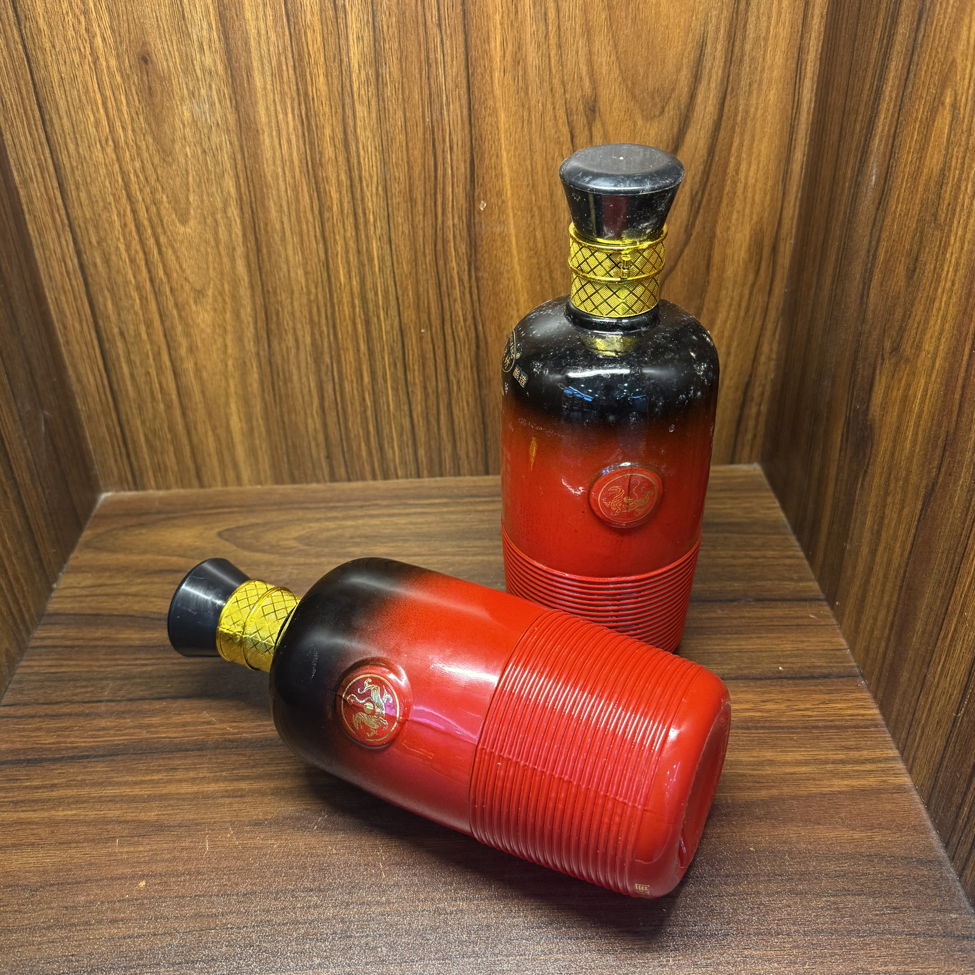
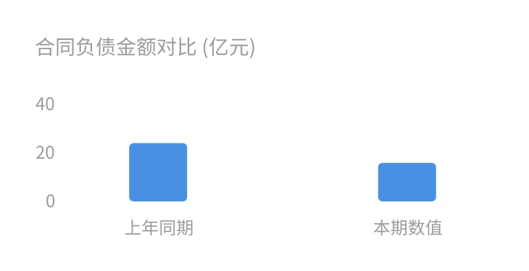

渠道压货模式难以为继：合同负债暴跌
合同负债（经销商预付款）的大幅下降，是渠道库存积压、压货能力枯竭的最直接信号。
合同负债同比变化
-33.6%
渠道库存积压严重，经销商打款意愿低迷
Notes:
商业模式变化的第一个信号来自渠道。公司的合同负债，也就是经销商的预付款，从24亿暴跌至15.93亿，同比下降超过33%。这是一个非常危险的信号，意味着经销商对未来的信心不足，不再愿意大量提前打款拿货，公司过去依赖的渠道压货模式难以为继。

Slide 9

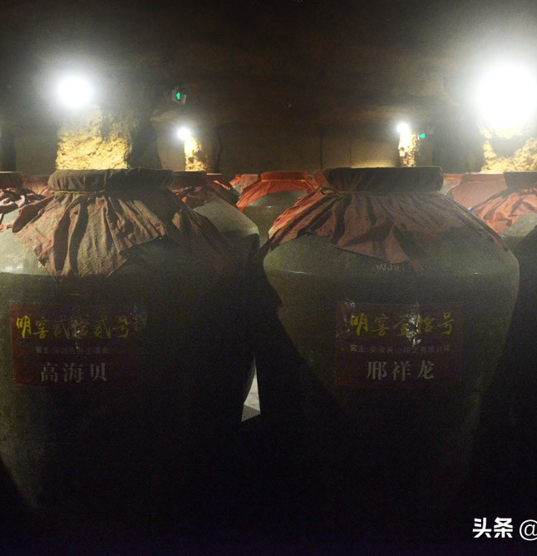

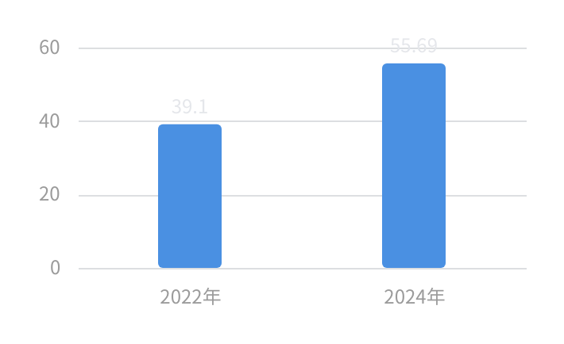
存货激增：是“核武器”还是“定时炸弹”？
存货激增大数据 (2022-2024)
买方观点：未来的“核武器”
认为存货本质是优质的原酒储备，具备长期增值潜力，是公司未来发展的核心资产。
同比增长
+74.6%
卖方观点：现实的“定时炸弹”
指出周转率持续下降，在消费降级背景下，高存货将转化为沉重的资金占用成本，存在减值风险。
Notes:
与渠道问题相伴的是高企的存货。公司存货从2022年的39.1亿激增至2024年的55.69亿。对此，买方认为这是宝贵的原酒储备，是未来的“核武器”；但卖方则认为，在消费降级的大背景下，不断增长的存货和持续下降的周转率，正在成为公司沉重的资金负担，更像是一颗“定时炸弹”。

Slide 10

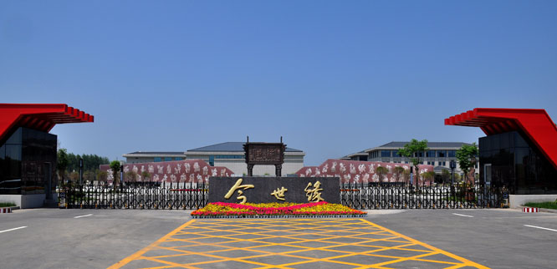

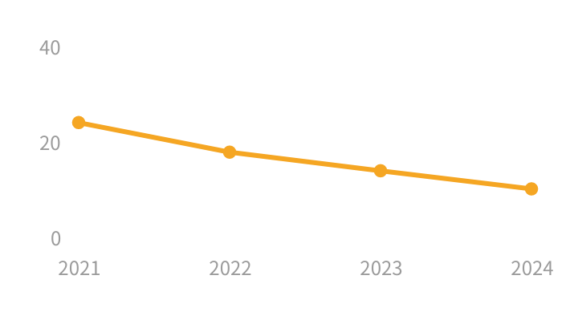

轻资产变重：自由现金流大幅缩水
商业模式质变：从轻资产走向重资产
大规模资本开支将公司推向“重资产”模式，自由现金流从2021年的24.4亿锐减至2024年的10.5亿，资金被大量锁死在厂房与窖池中。
自由现金流断崖式下跌 (亿元)
SRT 深度观察：“化工厂”模式
白酒行业本应是高经营杠杆、高现金流的“轻资产”行业。但金世元当前的策略使其变成了“化工厂模式”，大量资金沉淀在固定资产中。在行业下行期反而需要借钱运营，商业模式正在变重、变苦，这不是一个好兆头。
Notes:
商业模式变化的核心证据来自现金流。公司的自由现金流从2021年的24.4亿大幅缩水至2024年的10.5亿。这背后是大规模的固定资产投资和在建工程。卖方形象地指出，公司正在从白酒的“轻资产”模式，变成了类似“化工厂”的重资产模式，大量资金被固化在厂房和窖池中，商业模式正在变重、变苦。

Slide 11

03
安全边际之考
高ROE能否持续？
Notes:
第三部分，我们来考察公司的安全边际。尽管增长和模式都出现了问题，但今世缘的ROE依然维持在22%左右的高位，这是否意味着它依然具备足够的安全边际呢？

Slide 12
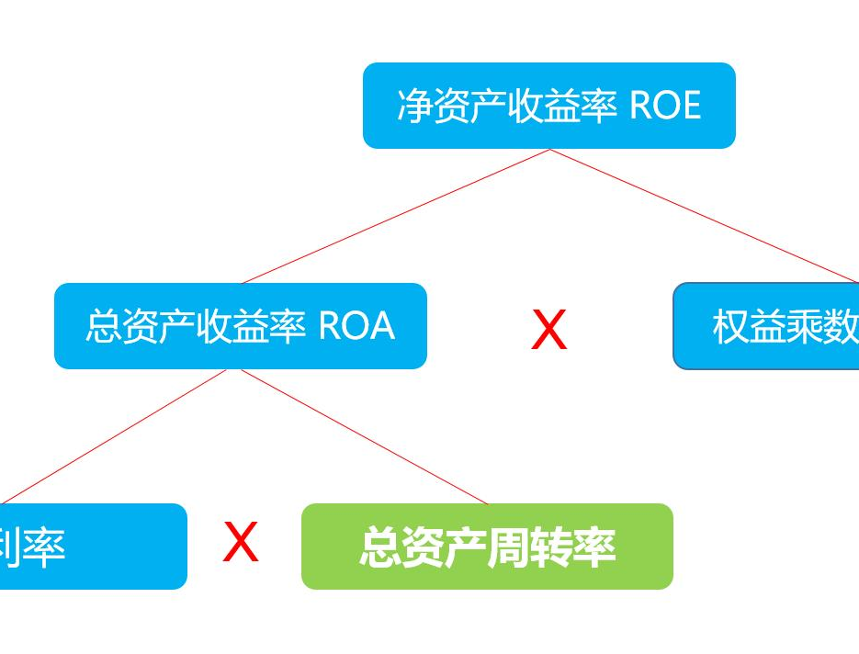


ROE看似光鲜，实则暗藏隐忧
净利率下滑：核心引擎熄火
从 31.7% 降至 29.5%，盈利能力边际减弱，支撑ROE的基石松动。
资产周转率：增长停滞
运营效率未见提升，基本处于停滞状态，未能形成新的增长动力。
权益乘数：杠杆率稳定
2024年数据显示杠杆率变动不大，未通过激进举债维持高ROE。
总结：虽然ROE绝对值仍高，但驱动因素已发生不利变化，净利率下滑与周转率停滞预示未来增长乏力。
Notes:
我们用杜邦分析来拆解这个高ROE。可以看到，支撑ROE的主要是净利率，而净利率已经从31.7%下降到29.5%。同时，资产周转率基本停滞不前。这意味着，驱动ROE的核心引擎正在熄火，高ROE的光环下，其实暗藏着盈利能力下降的隐忧。

Slide 13
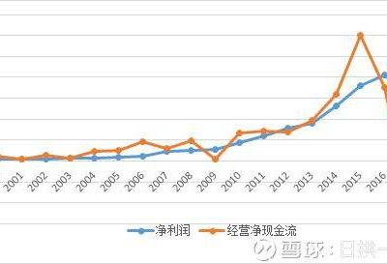

利润含金量下降：经营现金流低于净利润
核心观点：利润质量存疑
历史趋势对比图
2024年净利润
34.12 亿
2024年经营现金流净额
28.67 亿
分析：经营现金流净额首次低于净利润，表明利润的“含金量”在下降。这通常暗示可能存在账面利润未转化为实际现金流入，或面临渠道回款困难的风险。
Notes:
另一个值得警惕的信号是利润的含金量。2024年，公司的经营现金流净额为28.67亿，首次低于34.12亿的净利润。这通常被解读为利润质量下降的信号，可能意味着部分利润并未转化为实际的现金流入，或者存在渠道回款不畅的问题。

Slide 14

04
资本回报率之核
估值体系是否失效？
Notes:
最后，我们来探讨最核心的问题：资本回报率。当公司的基本面发生变化时，市场给予它的估值体系是否也需要重新审视？

Slide 15
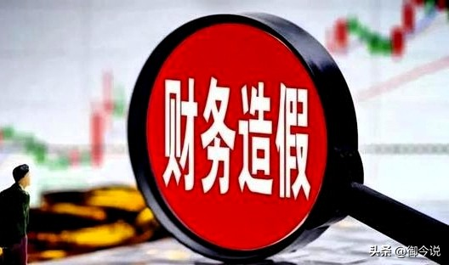

估值坐标系失效：从杀估值到杀业绩
盈利能力断崖式下跌 (2022 vs 2024)
2022年盈利能力：87%
2024年盈利能力：47%
SRT 深度解读
核心观点：估值体系崩塌
卖方观点认为，这本质上不是在杀估值，而是在杀业绩预期。投资者不会为过去的辉煌买单，面对未来增长的减速，市场选择用脚投票，进行抛售。
核心资产盈利能力的大幅下降，意味着原有的高成长估值体系已失效，市场定价逻辑正在从单纯的“杀估值”转向更严峻的“杀业绩”。
Notes:
卖方分析师的结论非常明确：核心资产盈利能力的大幅下降，标志着公司原有的高成长估值坐标系已经完全失效。市场对它的定价逻辑，正在从单纯的“杀估值”，转变为更可怕的“杀业绩”。投资者不会为过去的辉煌买单，只会用脚投票，为未来的增长减速而抛售。

Slide 16


最终结论：结构性降级，短期回避
渠道信用透支
合同负债崩塌，渠道库存高企，公司即将进入深度去库存周期。
商业模式重塑
从轻资产向重资产转型，行业下行期易产生无效资产，资产周转率面临考验。
安全边际受损
首席研究员观点 (SRT)
核心盈利能力下滑，过往的财务真实性溢价消失，估值体系面临重构。
金石元已从高成长白酒标的正式转变为周期性重资产标的，建议投资者短期回避，等待去库存周期结束后的新平衡。
Notes:
综合以上所有分析，我们得出的最终结论是：今世缘正在经历一场“结构性降级”，建议短期回避。这个结论主要基于三点核心逻辑：首先，渠道信用已经透支，公司即将进入痛苦的去库存周期；其次，商业模式正在重塑，从轻资产转向重资产，在行业下行期极易产生无效资产；最后，公司的安全边际已经受损，核心盈利能力下滑，曾经的财务真实性溢价正在消失。

Slide 17




行动建议：等待明确信号
核心策略：减持或观望
当前阶段需保持耐心，等待明确的市场拐点信号，避免陷入估值陷阱。
关键观察指标 (KPIs)
合同负债企稳回升
代表渠道信心恢复，下游需求回暖
库存周转天数出现拐点
代表去库存周期结束，经营效率改善
SRT 风险提示
在上述信号明确之前，市盈率(PE)的每一次下行看似便宜，都可能是估值陷阱。建议在信号确认后再重新评估投资价值。
Notes:
基于以上结论，我们的行动建议是：减持或继续观望。在当前阶段，任何看似便宜的PE都可能是估值陷阱。投资者应该耐心等待两个明确的信号出现：一是合同负债的企稳回升，这代表渠道信心的恢复；二是库存周转天数出现拐点，这代表去库存周期的结束。只有这些信号明确后，再重新评估投资价值才更为稳妥。

Slide 18
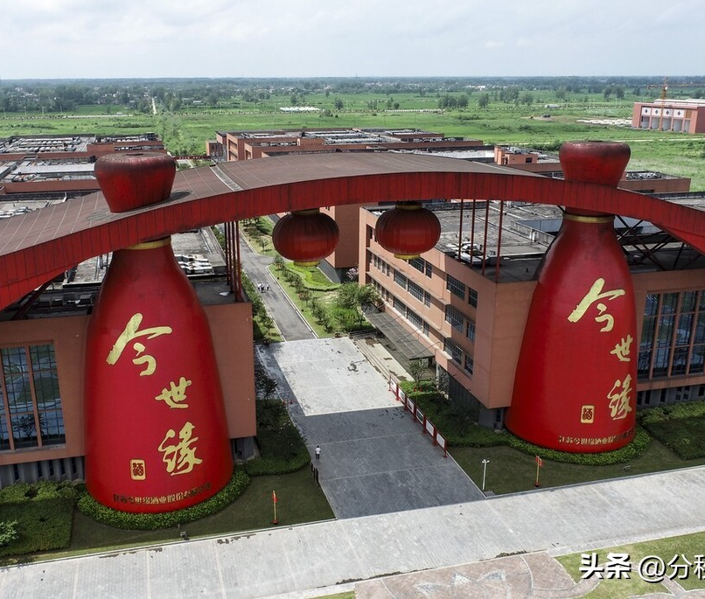

总结：一个区域性白酒企业的成长困境
成长阵痛：从高成长向周期股转型
今世缘作为苏酒代表，正面临全国化扩张受阻与行业深度调整的双重挑战。这不仅是个案，更是区域性白酒企业在成长到一定阶段后，普遍面临的“天花板”困境。
价值重估：审视企业的真实价值
该案例提供了一个关键的思考框架：在行业周期变化中，我们不应仅关注短期的业绩波动，更应穿透周期，重新评估企业的核心竞争力与长期生存价值。
Notes:
最后，我们来做一个简单的总结。今世缘的案例，不仅仅是关于这一家公司，它更像是一个缩影，反映了许多区域性白酒企业在成长到一定阶段后所面临的共同困境：如何突破地域限制实现全国化？如何在行业整体调整的背景下保持增长？希望通过今天的分析，能为大家在评估类似企业时，提供一些有益的思考框架。

Slide 19

感谢观看
THANKS
Notes:
我的报告到此结束，感谢大家的观看！

Slide 20


江苏今世缘酒业股份有限公司
Notes:
（无）

